Slide 1
Giáo viên thực hiện:.......

Slide 3
KHÁM PHÁ

Slide 4
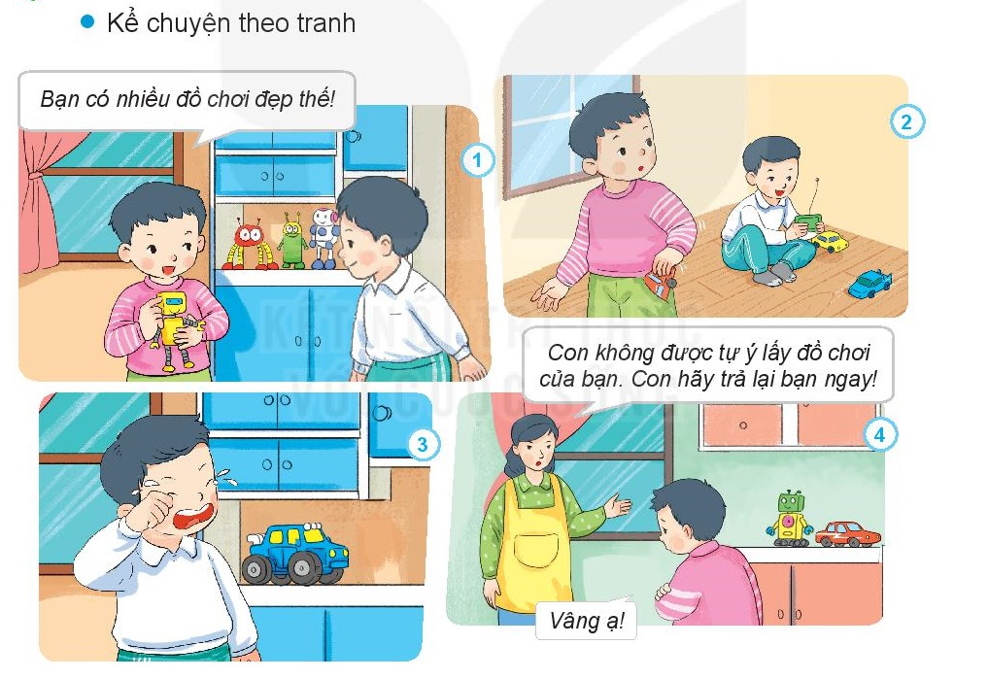

Slide 5
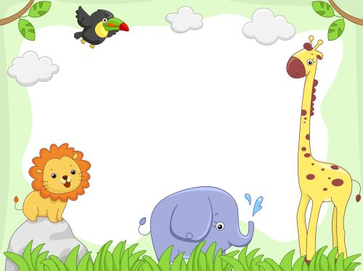
LUYỆN TẬP

Slide 6
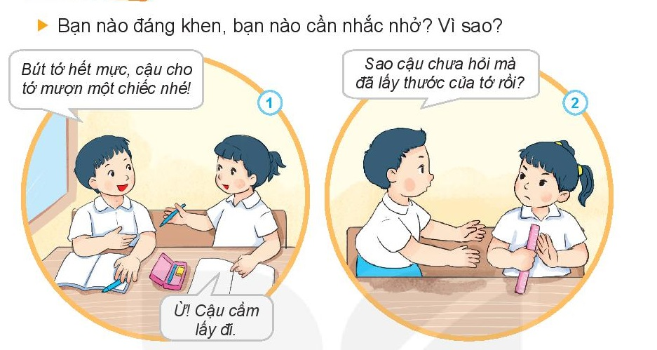

Slide 7
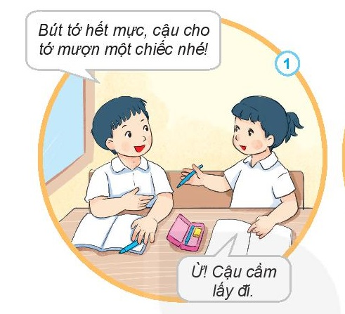
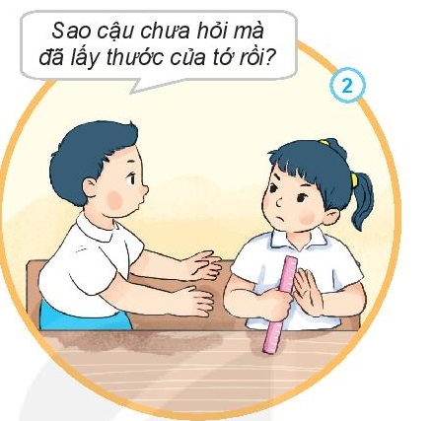
Bạn trong tranh 2 cần nhắc nhở vì chưa hỏi mượn thước của bạn mà đã lấy rồi.
Bạn trong tranh 1 đáng khen vì đã biết mượn đồ dùng khi cần. Chúng ta nên học tập theo

Slide 8
VẬN DỤNG

Slide 9
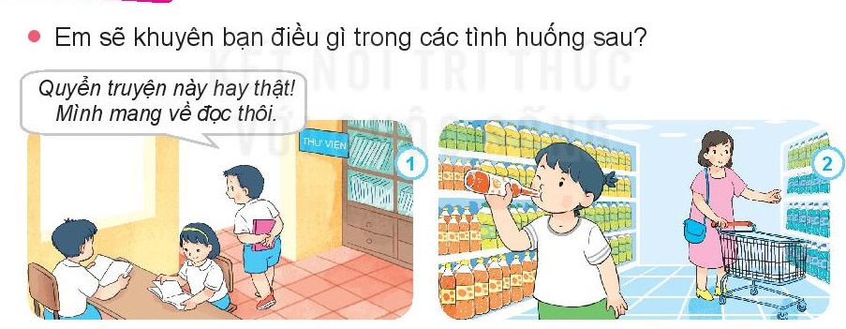

Slide 12
Xem và tải giáo án, tài liệu mới mỗi ngày tại:
Hãy vào nhóm Zalo để nhận nhiều tài liệu hơn nhé:
0963 330 331, 0987 525 587
Lớp 1: https://zalo.me/g/pszjdm472
Lớp 2: https://zalo.me/g/pwmzsb249
Website: https://www.Tailieudayhoc.vn
Like và theo dõi page: https://www.facebook.com/tailieudayhoc.vn
Nhóm: https://www.facebook.com/groups/chogioihanoi1

